Slide 1

Processamento Digital de Sinais
 | Universidade Federal do Paraná Departamento de Engenharia Elétrica
Prof. Gideon Villar Leandro
e- mail: gede@eletrica.ufpr.br

Slide 2
Capítulo 3
 | Departamento de Engenharia Elétrica Processamento Digital de Sinais – TE810
Transformada Z

Slide 3
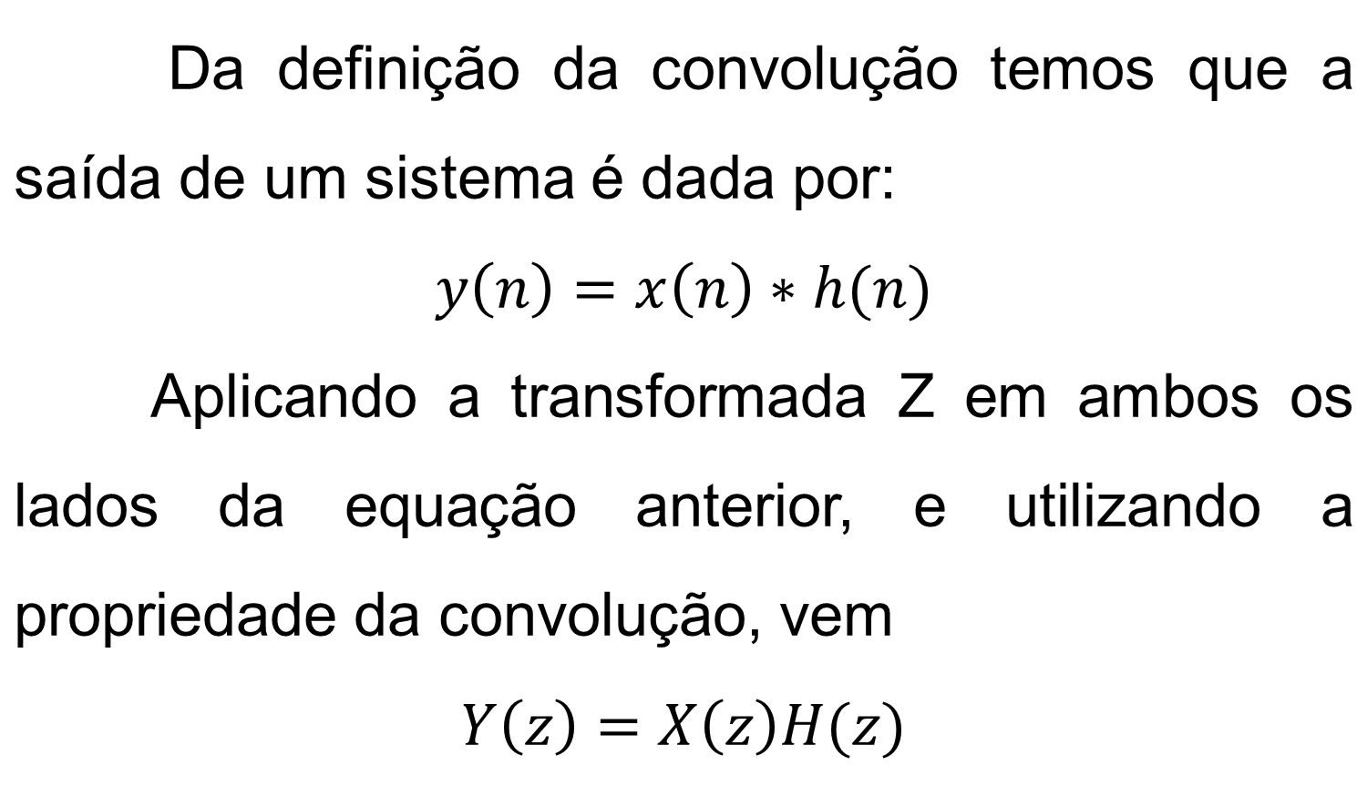
 | Departamento de Engenharia Elétrica Processamento Digital de Sinais – TE810
3.5 Representação de Sistemas no Domínio Z

Slide 4
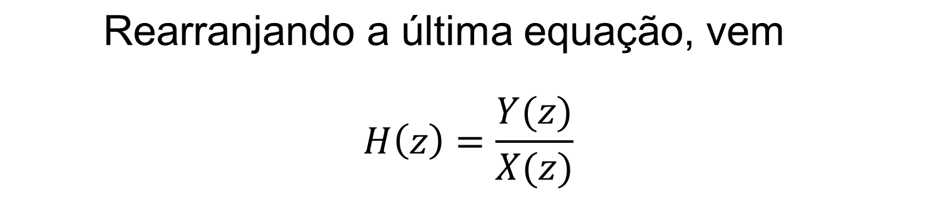
 | Departamento de Engenharia Elétrica Processamento Digital de Sinais – TE810
A função H(z) é chamada de função do sistema, caso o circulo unitário esteja na ROC de H(z) temos sua nomenclatura dado por função de transferência.

Slide 5
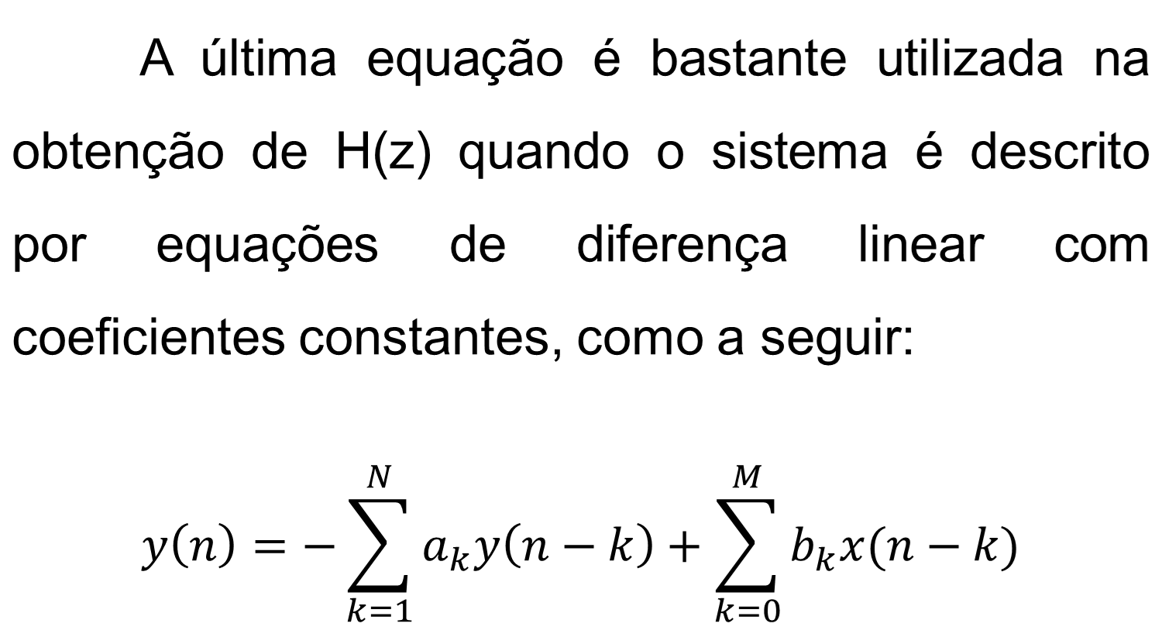
 | Departamento de Engenharia Elétrica Processamento Digital de Sinais – TE810
(3.13)

Slide 6
 | Departamento de Engenharia Elétrica Processamento Digital de Sinais – TE810
Neste caso a função do sistema pode ser determinada aplicando a transformada Z de ambos os lados de equação (3.13) e utilizando a propriedade do deslocamento no tempo, nos chegamos a

Slide 7
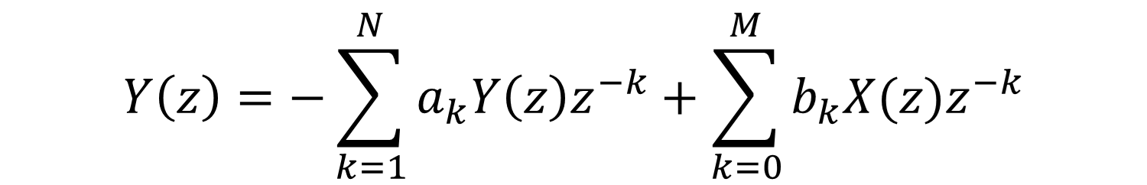
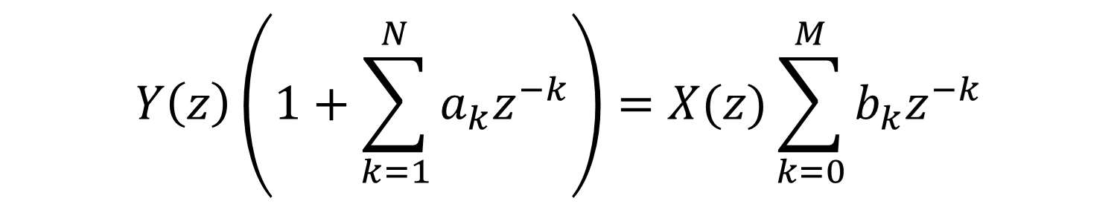

 | Departamento de Engenharia Elétrica Processamento Digital de Sinais – TE810
(3.14)

Slide 8

 | Departamento de Engenharia Elétrica Processamento Digital de Sinais – TE810
ou equilaventemente
(3.15)
Portanto, um sistema LTI descrito por uma equação de diferença com coeficientes constantes tem sua função de sistema descrita na forma racional como na equação (3.15).

Slide 9
 | Departamento de Engenharia Elétrica Processamento Digital de Sinais – TE810
3.5.1 Zeros e Pólos
Os zeros de uma transformada Z, na forma racional, são os valores de z para os quais H(z) = 0.
Os pólos de uma transformada Z, na forma racional, são os valores de z para os quais H(z) = ∞.

Slide 10
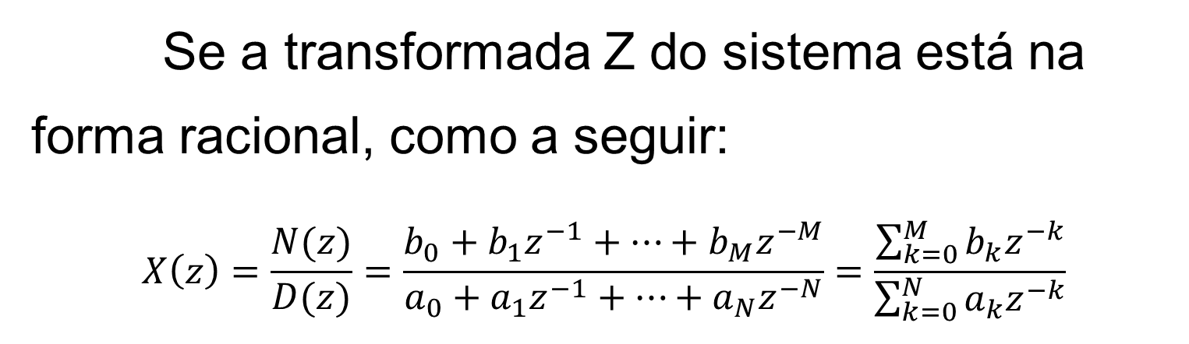

 | Departamento de Engenharia Elétrica Processamento Digital de Sinais – TE810
(3.16)
E se a₀ ≠ 0 e b₀ ≠ 0, nos podemos reescrever a equação (3.16) em termos de potencias positivas como a seguir:
(3.17)

Slide 11
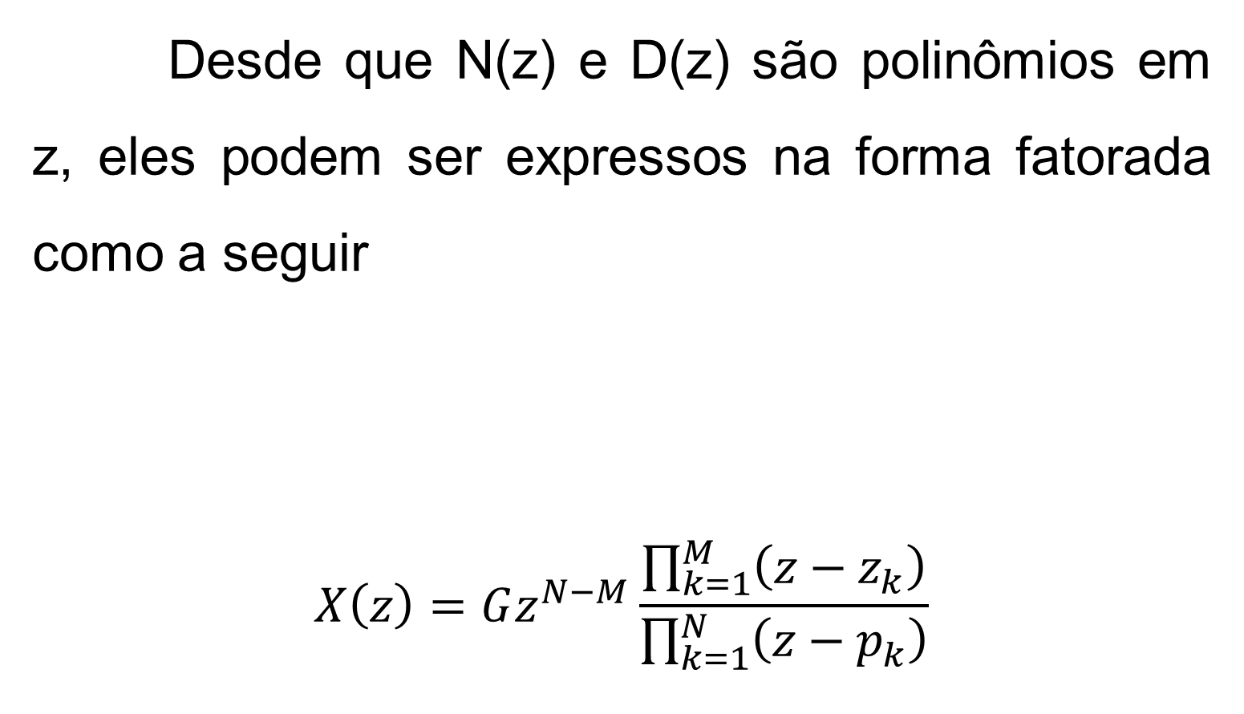
 | Departamento de Engenharia Elétrica Processamento Digital de Sinais – TE810
onde G ≡ b₀/a₀.

Slide 12
 | Departamento de Engenharia Elétrica Processamento Digital de Sinais – TE810
Desta forma, X(z) tem M finito zeros em z = z₁, z₂, ..., z_{M}, N finito pólos em z = p₁, p₂, ..., p_{N}, e |N - M| zeros (se N > M) ou pólos (se N < M) na origem z = 0. Pólos ou zeros podem também ocorrer em z = ∞. Um zero existe em z = ∞ se X(∞) = 0 e um pólo existe em z = ∞ se X(∞) = ∞. Se nós contarmos os pólos e zeros em zero e no infinito, nós acharemos o mesmo número de pólos e zeros em X(z).

Slide 13
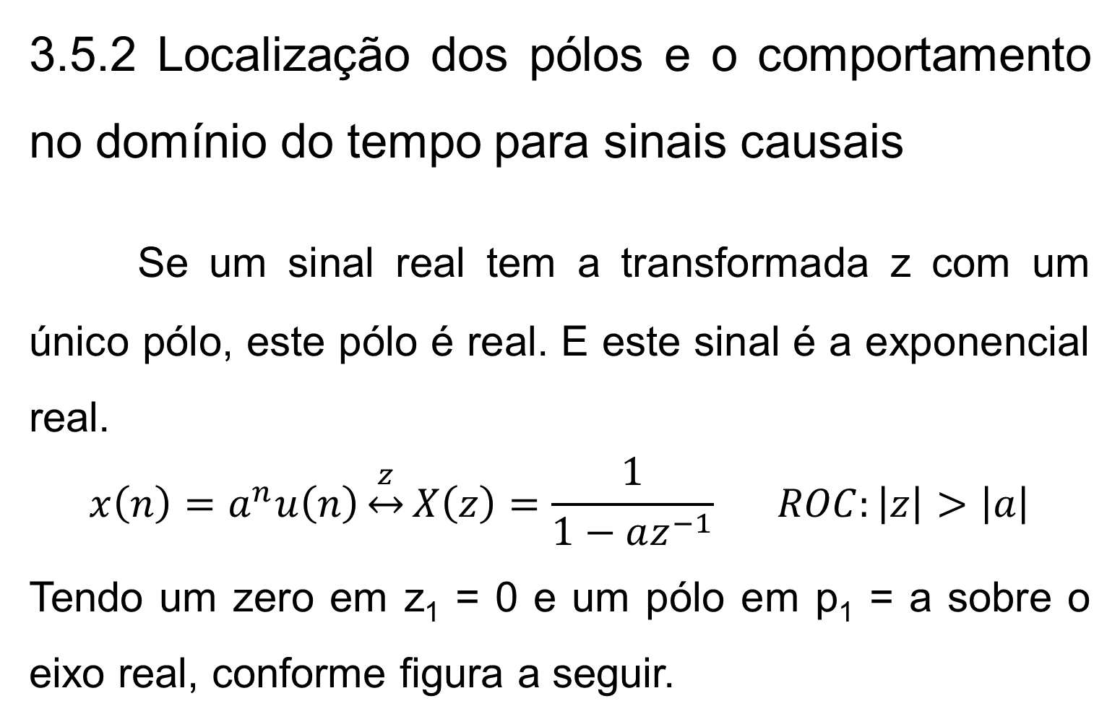
 | Departamento de Engenharia Elétrica Processamento Digital de Sinais – TE810

Slide 14
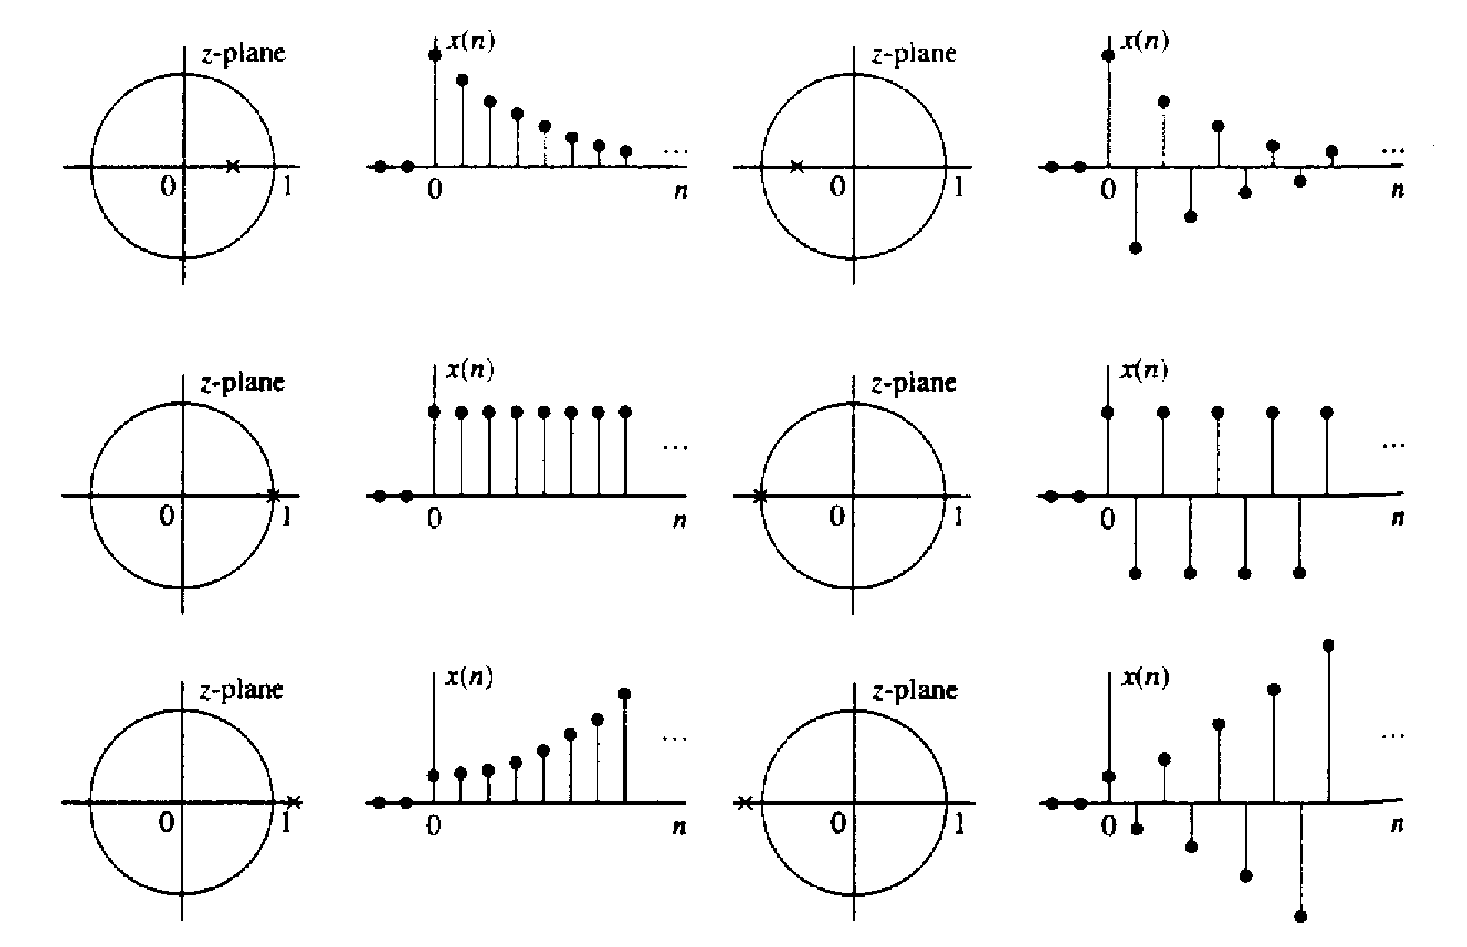
 | Departamento de Engenharia Elétrica Processamento Digital de Sinais – TE810

Slide 15
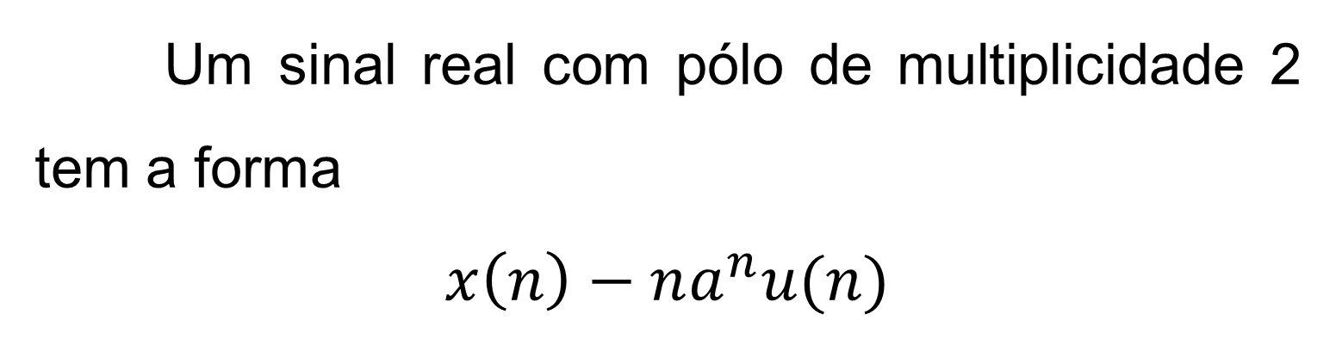
 | Departamento de Engenharia Elétrica Processamento Digital de Sinais – TE810
Cujo comportamento é ilustrado na figura a seguir

Slide 16
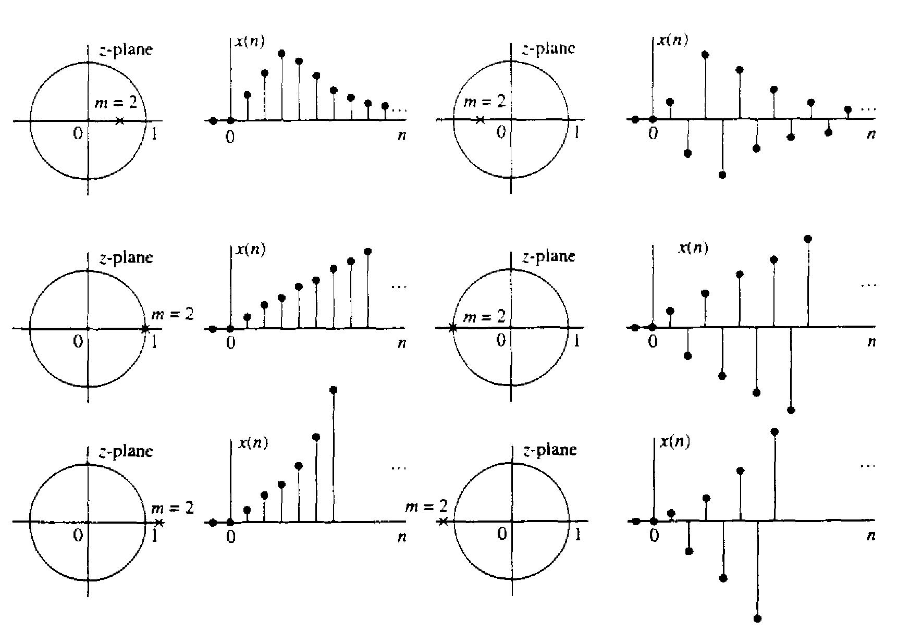
 | Departamento de Engenharia Elétrica Processamento Digital de Sinais – TE810

Slide 17
 | Departamento de Engenharia Elétrica Processamento Digital de Sinais – TE810
Se o sinal tem um par de pólos complexos conjugados, sua configuração de pólos resulta em um sinal senoidal multiplicado por uma exponencial. Cujo comportamento é ilustrado na figura a seguir.

Slide 18
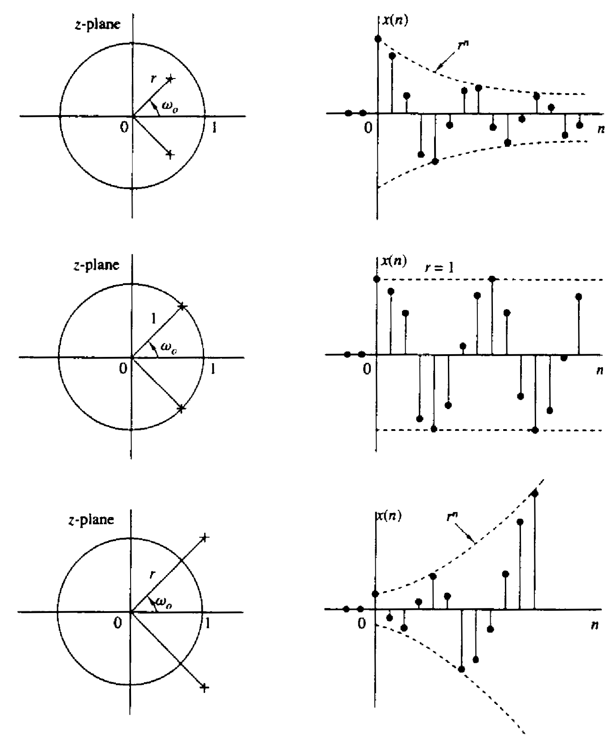
 | Departamento de Engenharia Elétrica Processamento Digital de Sinais – TE810

Slide 19

 | Departamento de Engenharia Elétrica Processamento Digital de Sinais – TE810
- Estabilidade
Para sistemas LTI a estabilidade BIB0 é equivalente a . A partir da existência da transformada Z essa estabilidade implica que H(e^{jw}) existe, o que implica ainda que |z| = 1 (círculo unitário) deve estar na ROC de H (z). Este resultado é chamado de teorema da estabilidade no domínio z

Slide 20
 | Departamento de Engenharia Elétrica Processamento Digital de Sinais – TE810
Teorema: Estabilidade de sistemas LTI no domínio z
Um sistema LTI é estável se e somente se o círculo unitário está na ROC de H (z).

Slide 21
 | Departamento de Engenharia Elétrica Processamento Digital de Sinais – TE810
- Causalidade
Para que um sistema LTI seja causal exigimos que h(n) = 0, para n < 0 (isto é, uma seqüência unilateral). Isto implica que o ROC de H(z) deve estar fora de algum círculo de raio R_{h-}. Esta não é uma condição suficiente, visto que qualquer seqüência do lado direito tem um ROC similar. No entanto, quando o sistema é estável, então a sua causalidade é fácil de verificar.

Slide 22
 | Departamento de Engenharia Elétrica Processamento Digital de Sinais – TE810
Teorema: Estabilidade de sistemas LTI Causais no domínio z
Um sistema LTI causal é estável se e somente se a função do sistema H(z) tem todos os seus pólos dentro do círculo unitário

Slide 23
 | Departamento de Engenharia Elétrica Processamento Digital de Sinais – TE810
3.6 Resolvendo Equações de Diferença com Condições Iniciais
Assim como a Transformada de Laplace nos permite resolver equações diferenciais, a Transformada Z nos permite resolver equações de diferença (ou equações recursivas).

Slide 24
 | Departamento de Engenharia Elétrica Processamento Digital de Sinais – TE810
Veremos a seguir como calcular a Transformada Z de uma seqüência deslocada e a utilização desse resultado na solução de equações de diferença

Slide 25
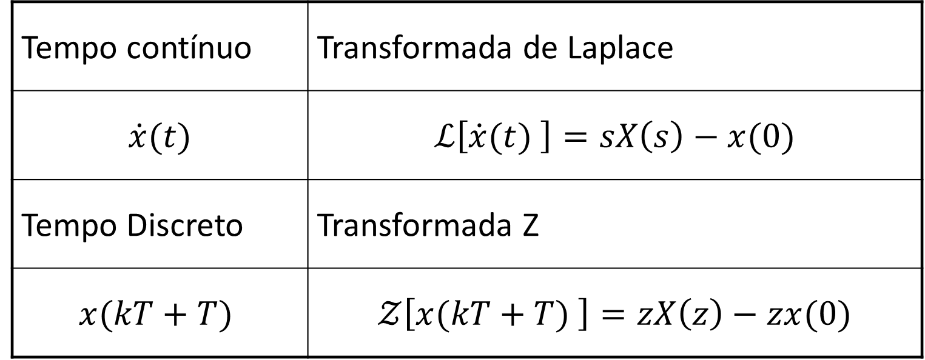
 | Departamento de Engenharia Elétrica Processamento Digital de Sinais – TE810
Seja X(kT) uma sequência e x(kT+T) a sequência deslocada de T segundos ( k = 0, 1, 2, ...).
A tabela a seguir ilustra a relação existente entre a transformada de Laplace e a transformada Z

Slide 26
 | Departamento de Engenharia Elétrica Processamento Digital de Sinais – TE810
Quando as condições iniciais são nulas podemos concluir que:
• derivar um sinal de tempo contínuo corresponde a multiplicar sua transformada de Laplace por s, isto é sX(s).
• deslocar (um passo à frente) um sinal de tempo discreto corresponde à multiplicar sua transformada Z por z, isto é zX(z)

Slide 27
 | Departamento de Engenharia Elétrica Processamento Digital de Sinais – TE810
A variável complexa s corresponde ao operador derivada no domínio do tempo contínuo.
A variável complexa z corresponde ao operador deslocamento um passo à frente no domínio do tempo discreto.

Slide 28
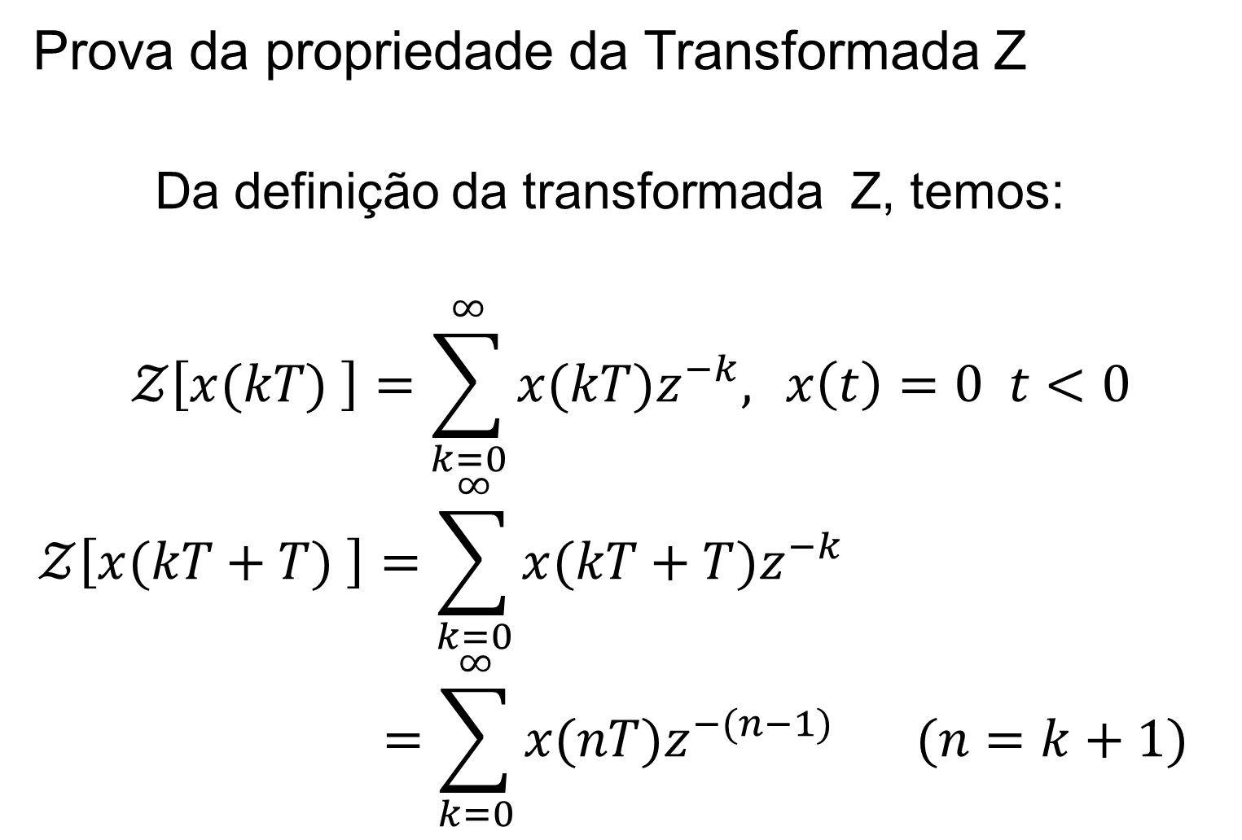
 | Departamento de Engenharia Elétrica Processamento Digital de Sinais – TE810

Slide 29
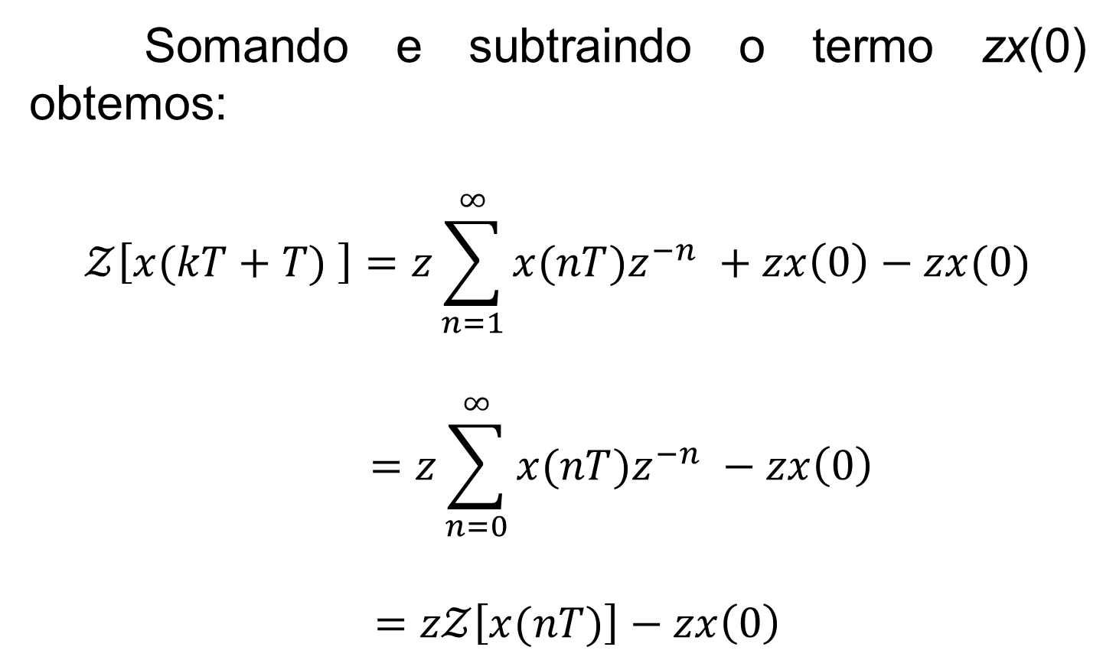
 | Departamento de Engenharia Elétrica Processamento Digital de Sinais – TE810
que prova a propriedade desejada.

Slide 30
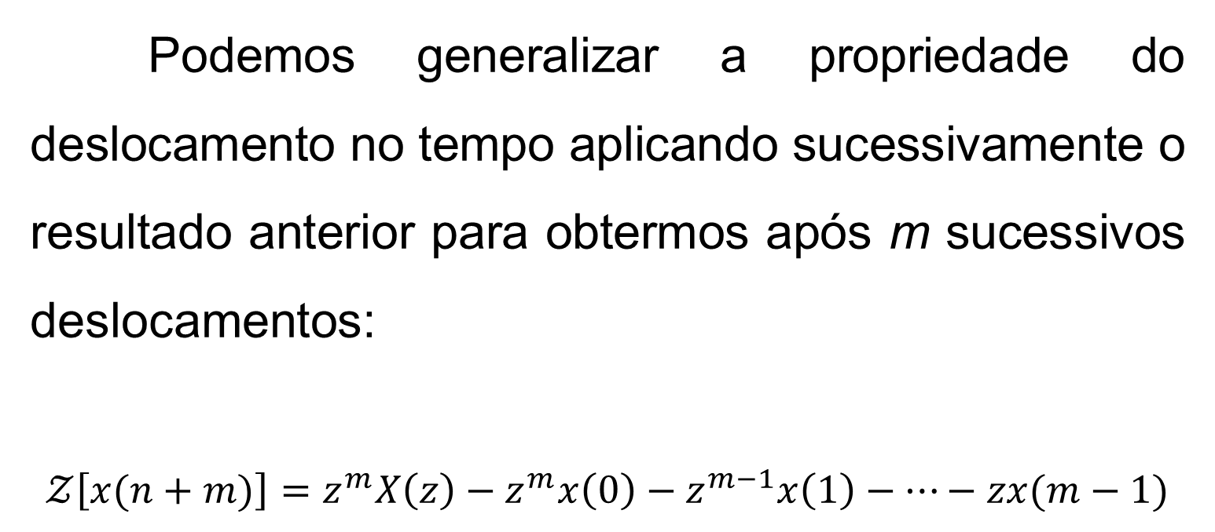
 | Departamento de Engenharia Elétrica Processamento Digital de Sinais – TE810

Slide 31
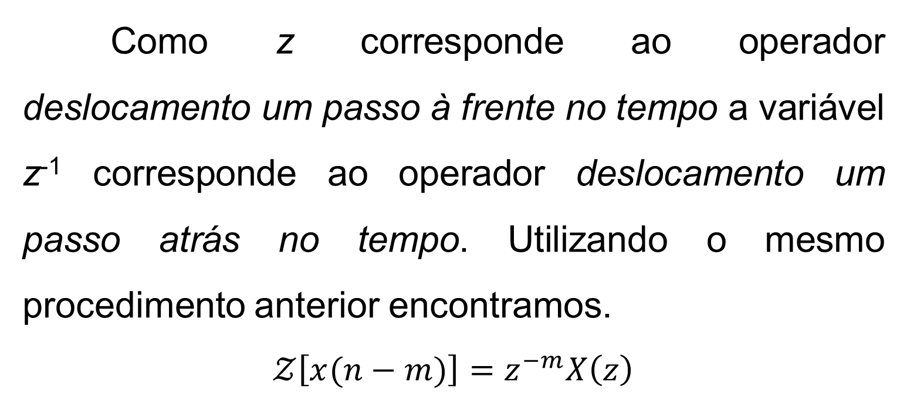
 | Departamento de Engenharia Elétrica Processamento Digital de Sinais – TE810

Slide 32
 | Departamento de Engenharia Elétrica Processamento Digital de Sinais – TE810
Exemplo
Resolva a seguinte equação recursiva :

Slide 33
 | Departamento de Engenharia Elétrica Processamento Digital de Sinais – TE810
Exemplo
Resolva a seguinte equação recursiva :
onde u(k) é o degrau unitário e x(k) = 0 para k ≤ 0.

Slide 34
 | Departamento de Engenharia Elétrica Processamento Digital de Sinais – TE810
Exemplo
Resolva a seguinte equação recursiva :
com condições iniciais nulas.

